Slide 1
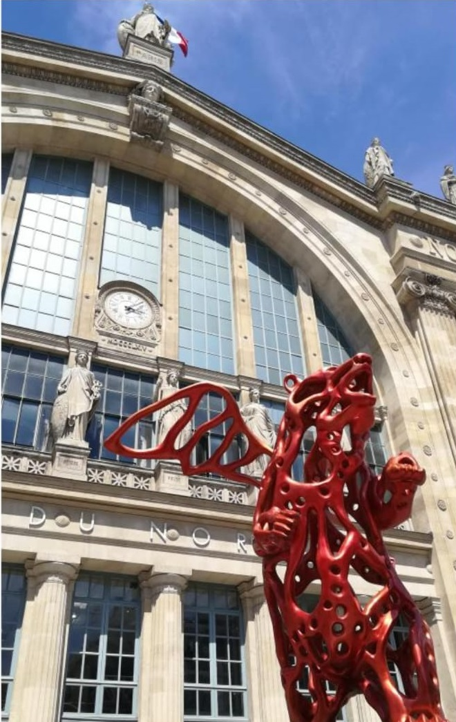
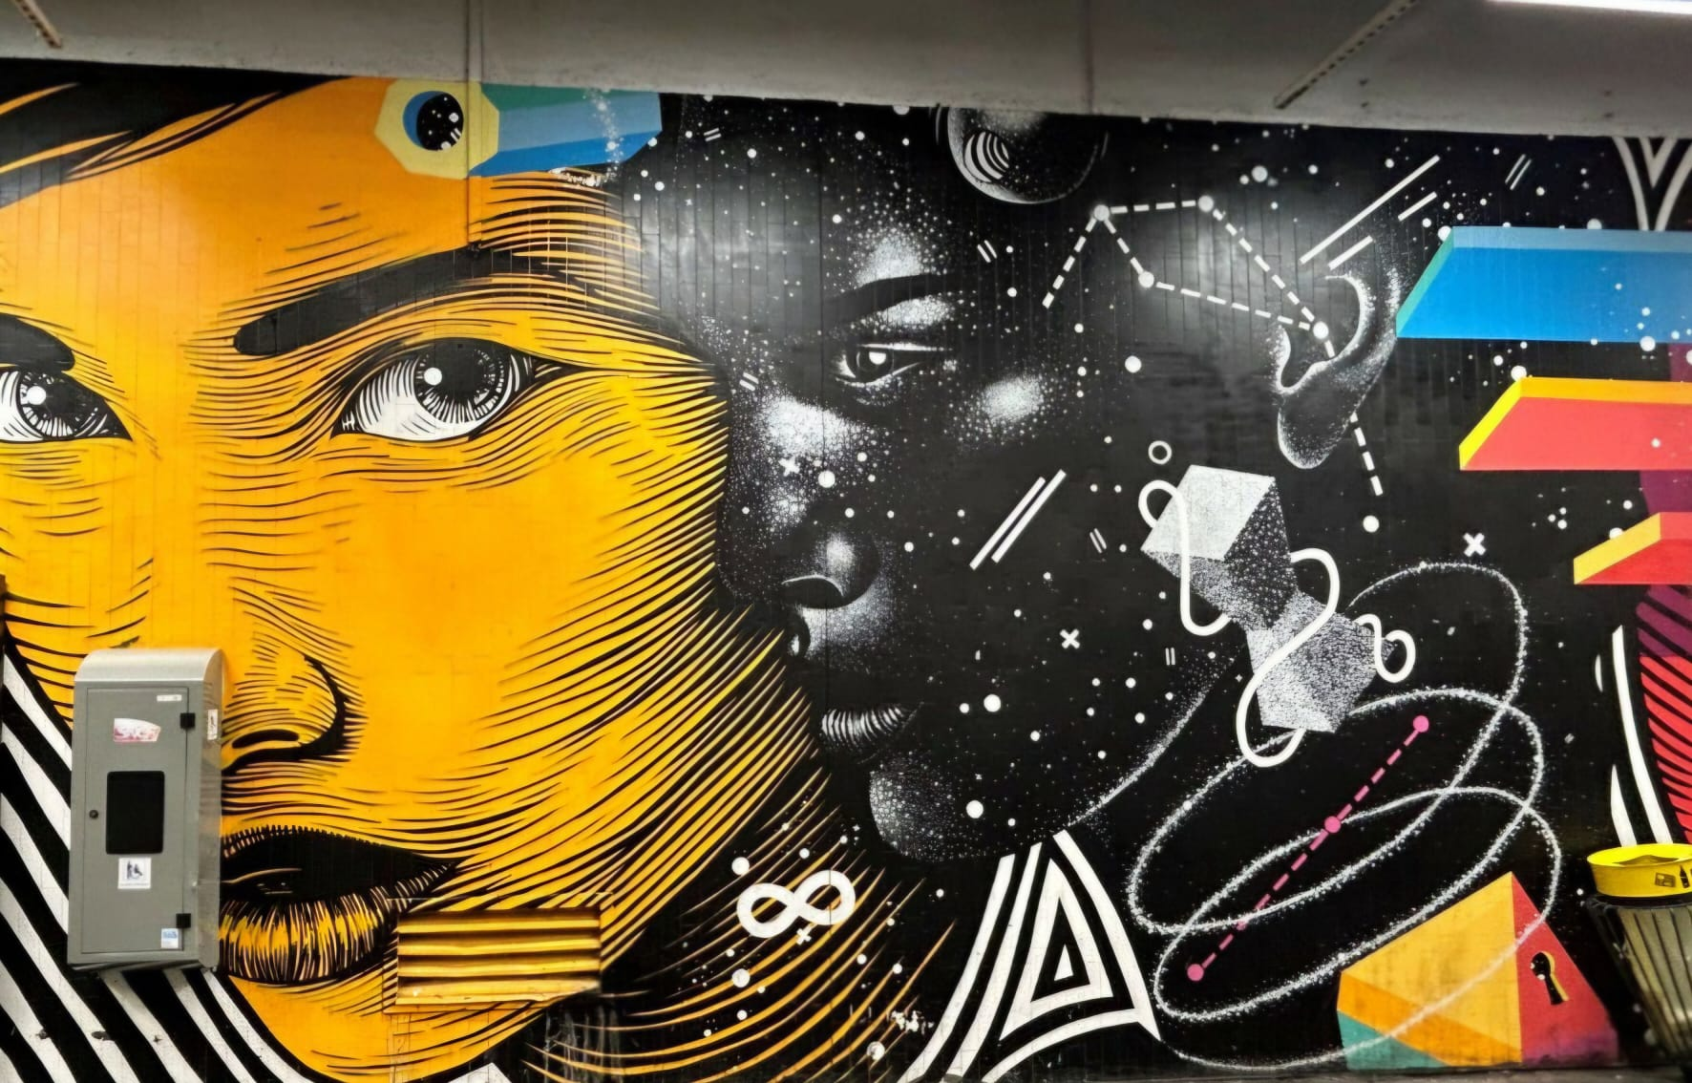
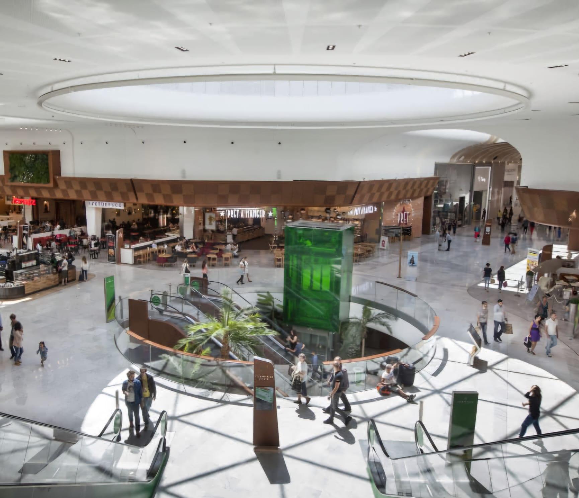
Les sorties & les veillées
Jeudi 20/02,
Visite et balade sur Paris
« Street art & Street food »
Vendredi 21/02,
« Sortie veillée»
Séance de patinoire en nocturne
Mercredi 26/02,
Sortie « journée Aéroville»
Escape game « Fort Boyard »
(Resto, Boutiques, Ciné,
« Tête dans les nuages …» )
Vendredi 28/02,
Veillée « Grand jeu de cohésion »
« A la recherche du cristal polaire »

